Slide 1






Slide 2




A cura di: Antonella Ermacora, Giuseppe Masengo

Slide 3




DESCRIZIONE ATTIVITÀ
Attività opzionale specifica sui videogiochi che, attraverso un’intervista a coppie, consente di elaborare una mappa dei consumi videoludici e delle opinioni della classe e di fornire alcune informazioni sull’utilizzo dei videogiochi (mercato, contenuti e tempo).

Slide 4


Rilevare le abitudini di consumo e le conoscenze già presenti all’interno della classe rispetto ai videogiochi.
Fornire ai ragazzi informazioni e competenze sull’uso critico e consapevole dei videogiochi.
Stimolare dubbi, domande, discussione e confronto di opinioni rispetto all’uso dei videogiochi.
OBIETTIVI
SPECIFICI

Slide 5
DESTINATARI
DURATA
L’attività è rivolta ad alunni delle classi quinte della Scuola Primaria, ma può̀ essere sperimentata anche con le classi quarte.
L’attività dura 60 minuti più eventuali altri 60 minuti, che possono essere dedicati alla rielaborazione grafica dei risultati.

Slide 6
LIFE SKILL
Favoriscono:
  Maggiore capacità di trovare soluzioni e strategie adattive e funzionali di fronte alla complessità del mondo moderno.
  Consapevolezza emozionale.
Pensiero critico
Consapevolezza di sé
Gestione delle emozioni

Slide 7

L’attività si suddivide in tre fasi:
Apertura
Intervistiamoci
Sintesi dei risultati
Al fondo di ogni unità sono presenti:
Collegamenti con la didattica
Suggerimenti metodologici
Approfondimenti

Slide 8

APERTURA
Introduzione dell’attività.
Condivisione preliminare del vissuto dei ragazzi.

Slide 9

INTERVISTIAMOCI
Gioco di intervista guidata a coppie in base a domande predefinite.
Realizzazione di una mappa dei consumi con i post-it colorati.

Slide 10
APPROFONDIMENTO SULLA FASE INTERVISTIAMOCI
La discussione proposta in questa fase può essere incentrata su tre aree tematiche:
Mercato. Focus sul fatto che I videogiochi sono prodotti di un’industria che oggi è ai primi posti per fatturato e crescita rispetto agli altri settori dell’intrattenimento, come musica e cinema.
Tempo. Focus su come i videogiochi ci facciano perdere il controllo sul tempo e su quale strategie possiamo adottare affinché questo non accada.
Contenuti. Focus sulla classificazione PEGI (Pan European Game Information) che indica l’età consigliata per i videogiochi ed eventualmente su uno degli spot che ne spiegano il funzionamento (si vedano i link nella sezione Approfondimenti).

Slide 11
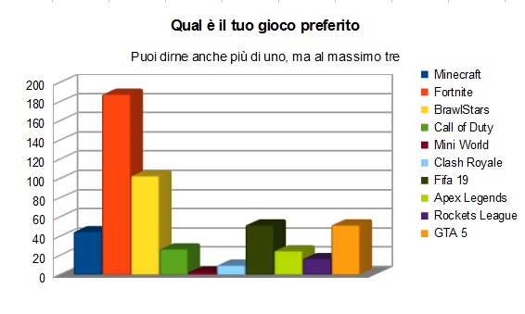
SINTESI DEI RISULTATI
Si delinea un quadro del rapporto tra la classe e l’uso dei videogiochi evidenziando 2/3 punti significativi.
Eventuale elaborazione grafica.

Slide 12



Progetto finanziato dal Dipartimento Politiche Antidroga DPA della Presidenza del Consiglio dei Ministri

